Slide 1
المحاضرة العاشرة
المسافة الجينية Genetic Distance
المسافة الجينية هي مقياس كمي للاختلاف الوراثي بين تسلسلات DNA أو البروتين، بين أفراد، أو بين جماعات، أو بين أنواع. وتُستخدم للتعبير عن مقدار التباين الجيني بين مجموعتين.
بشكل مبسط، كلما زادت المسافة الجينية دلّ ذلك غالباً على تباعد تطوري أكبر أو على وجود سلف مشترك أقدم. ومع ذلك، فهي ليست "مسافة" فيزيائية، بل قيمة إحصائية تُستخلص من البيانات الجزيئية، مثل تسلسلات DNA أو ترددات الأليلات في الجماعات.

Slide 2
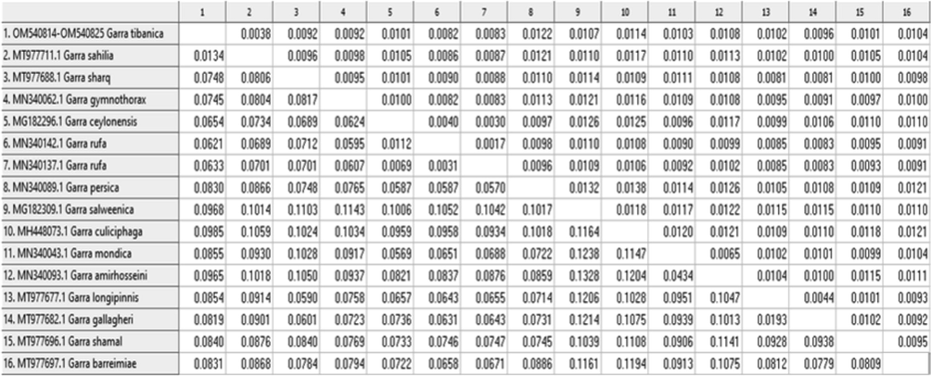
This table shown the genetic distance matrix. Estimates of evolutionary divergence between sequences. The number of base substitutions per site from between sequences are shown.
تُظهر مصفوفة المسافة الوراثية التباعد التطوري بين تسلسلات Garra، حيث تشير القيم الأصغر إلى تقارب وراثي أكبر، بينما تدل القيم الأعلى على تباعد تطوري أكبر.

Slide 3
التمثيل الرسومي:
يُعد التمثيل الحراري (heatmap) لمصفوفة المسافات، أو المخطط الشجري/الشجرة التطورية، من أفضل الطرق البصرية لعرض المسافات الجينية.
في هذه الرسومات، تشير القيم المنخفضة (أو الألوان المتقاربة في الـheatmap) ) إلى تقارب جيني، بينما تدل القيم المرتفعة على تباعد أكبر. وفي الأشجار التطورية، تعبّر أطوال الفروع في كثير من الطرق عن مقدار المسافة الجينية، بحيث تمثل الفروع الأقصر تقارباً أكبر، والأطول تباعداً أكبر.

Slide 4

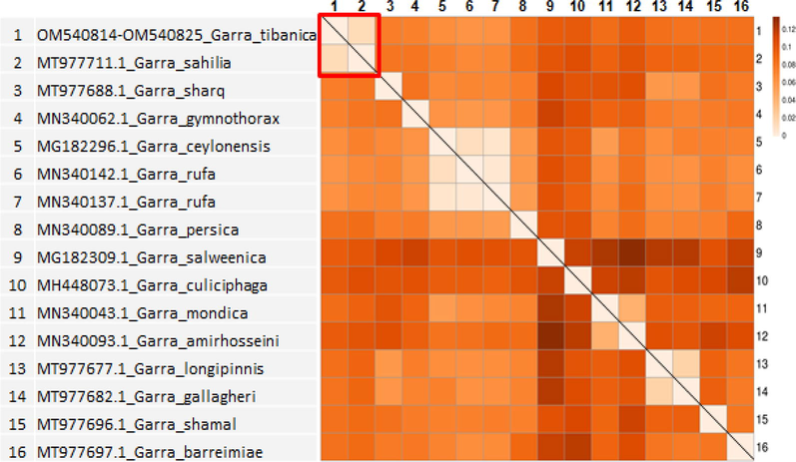
تحليل النتائج:
هذه الصورة تمثل خريطة حرارية Heatmap تُستخدم عادة في علم الوراثة أو التصنيف الحيوي لعرض نسبة التشابه أو الاختلاف الجيني بين مجموعة من العينات (هنا أنواع مختلفة من Garra).
شرح العناصر الأساسية:
الصفوف والأعمدة (1–16): كل رقم يمثل نوع (كما هو مكتوب على اليسار مثل Garra rufa، Garra sahilia…).
الألوان (البرتقالي بدرجاته):
اللون الفاتح = تشابه أعلى (أو اختلاف أقل).
اللون الداكن = اختلاف أكبر بين العينتين.
القطر (الخط المائل): هذا الخط يمثل مقارنة كل عينة مع نفسها، لذلك تكون القيم مثالية (عادة صفر اختلاف)، ولهذا يظهر بلون مميز/فاتح.
المربع المحدد بالأحمر (أعلى اليسار): هذا الجزء يمثل مقارنة:
العينة 1 مع نفسها
والعينة 1 مع العينة 2 نلاحظ أن اللون قريب من الفاتح → يعني أن هناك تشابه عالي جدًا بين هاتين العينتين (قد تكونان نفس النوع أو قريبين جداً جينياً).
Journal of King Saud University – Science
Fig. 2 Genetic distance heatmap. The heatmap plot was constructed with genetic distance data (Table 2) using CLUSTVIS web tool (Metsalu and Vilo, 2015). Red square: subgroup with low distance, including G. tibanica and G. sahilia. Reproduced under Open Access charter from: Alrefaei AF, Al-Mrshoud MF, Alotaibi AM, Ahmad Z, Farooq M, Albalawi HF, Albeshr MF, Alshehri E, Almutairi MH, Pizzio GA. Molecular identification and phylogenetic analysis of cytochrome b gene from Garra tibanica an endogenous species from Saudi Arabia. Available from: https://dx.doi.org/10.1016/j.jksus.2022.102390 Journal of King Saud University – Science (https://jksus.org)
Licence:This is an open-access article distributed under the terms of the Creative Commons Attribution-Non Commercial-Share Alike 4.0 License (https://creativecommons.org/licenses/by-nc-sa/4.0/), which allows others to remix, tweak, and build upon the work non-commercially, as long as the author is credited and the new creations are licensed under the identical terms.

Slide 5
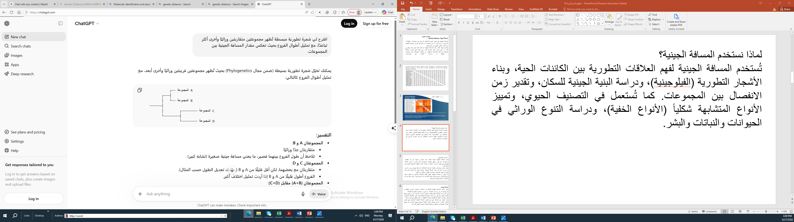
لماذا نستخدم المسافة الجينية؟
تُستخدم المسافة الجينية لفهم العلاقات التطورية بين الكائنات الحية، وبناء الأشجار التطورية (الفيلوجينية)، ودراسة البنية الجينية للسكان، وتقدير زمن الانفصال بين المجموعات. كما تُستعمل في التصنيف الحيوي، وتمييز الأنواع المتشابهة شكلياً (الأنواع الخفية)، ودراسة التنوع الوراثي في الحيوانات والنباتات والبشر.
مثال:
المجموعتان A و B:
متقاربتان جداً وراثياً.
من الملاحظ أن طول الفروع بينهما قصير، ما يعني مسافة جينية صغيرة (تشابه كبير).
المجموعتان C و D:
مسافة متوسطة مما يعني تشابه أقل.
الفروع أطول قليلاً من A وB.
المجموعتانA+B مقابل C+D
المسافة بين هاتين الكتلتين أكبر.
يظهر ذلك في الفرع الأطول الذي يفصل بينهما، ما يعكس تباعداً جينياً أكبر ووقت تطوري أطول منذ السلف المشترك.
معلومة مهمة: كلما زادت المسافة الجينية → زاد الاختلاف → قلّت درجة القرابة.

Slide 6
الأساس البيولوجي
تنشأ المسافة الجينية نتيجة تفاعل عدة عوامل رئيسية، أبرزها: الطفرة، والانجراف الوراثي، وتدفق الجينات (الهجرة). كما يمكن أن يسهم الانتقاء الطبيعي في تغيير ترددات الأليلات، خاصة عندما تختلف الضغوط البيئية بين الجماعات.
عندما تنعزل جماعتان سكانياً، تتراكم الاختلافات الوراثية بينهما بمرور الزمن، مما يؤدي عادةً إلى زيادة المسافة الجينية. ويعتمد معدل هذا التباعد على شدة العزلة، وحجم الجماعة، ومعدلات الطفرة، وتأثيرات الانتقاء.
هذا يعني أن المسافة الجينية لا تقيس فقط الاختلاف الحالي، بل تعكس أيضاً تاريخاً تطورياً وديموغرافياً سابقاً. لذلك تُعد أداة أساسية في دراسات علم الوراثة السكانية والأنثروبولوجيا الجزيئية.

Slide 7
أنماط البيانات
يمكن حساب المسافة الجينية انطلاقًا من تسلسلات الحمض النوويDNA أو البروتينات، أو من ترددات الأليلات، أو حتى من البيانات الجينومية الكاملة.
في الدراسات السكانية الكلاسيكية، تُستخدم ترددات الأليلات عبر مواضع جينية متعددة loci، بينما في الدراسات الجزيئية الحديثة يُعتمد على اختلافات التسلسل، مثل متعددات أشكال النوكليوتيد المفردة SNPs، أو على مقاطع جينومية واسعة.
يؤثر اختيار نوع البيانات في نوع مقياس المسافة الجينية المستخدم وفي تفسير نتائجه. لذلك، لا توجد صيغة واحدة "مثالية" تصلح لجميع الحالات؛ بل ينبغي اختيار الطريقة بما يتوافق مع طبيعة العينة والهدف العلمي للدراسة.

Slide 8
الأنواع الشائعة
من أشهر مقاييس المسافة الجينية: مسافة ني Nei’s genetic distance، ومسافة كافالي-سفورتسا الوترية Cavalli-Sforza chord distance، ومسافة رينولدز Reynolds distance، إضافة إلى مقاييس أخرى مثل مسافة روجرز Rogers distance.
تختلف هذه المقاييس في افتراضاتها الرياضية والبيولوجية؛ فبعضها يعتمد على نماذج تطورية صريحة (مثل افتراضات حول الطفرة والانجراف الوراثي)، في حين أن بعضها الآخر أقرب إلى كونه وصفاً رياضياً (هندسياً) لأنماط الاختلاف، دون الارتباط المباشر بنموذج تطوري محدد.
تُعد مسافة ني من أكثر المقاييس استخداماً، إذ صُممت لقياس مقدار الاختلاف الجيني بين مجموعتين اعتماداً على ترددات الأليلات. ومن خصائصها المهمة أنها يمكن أن ترتبط بالزمن التطوري تقريبًا في حالات معينة، خاصة عندما يكون معدل التغير الجيني ثابتًا نسبيًا عبر الزمن (وفق افتراض "الساعة الجزيئية").

Slide 9
مسافة ني Nei’s genetic distance
طوّر ني Nei مفهومه الكلاسيكي للمسافة الجينية ليكون مناسباً للمقارنة الكمية بين المجموعات الحيوية. وتتميّز صيغته القياسية بأنها يمكن أن ترتبط بمعدل تغيّر جيني ثابت نسبياً عبر الزمن، مما يجعلها مفيدة في تقدير التباعد التطوري بين الجماعات السكانية populations أو الأنواع species، خاصة تحت افتراض “الساعة الجزيئية”.
تعتمد هذه المسافة، في صيغتها الأساسية، على درجة التشابه في ترددات الأليلات بين المجموعتين. فكلما ازداد التشابه الجيني بينهما انخفضت المسافة الجينية، وكلما قلّ التشابه ازدادت المسافة. وغالباً ما تُصاغ هذه العلاقة عبر مقياس “الهوية الجينية” genetic identity، الذي يُشتق منه مقدار المسافة.

Slide 10
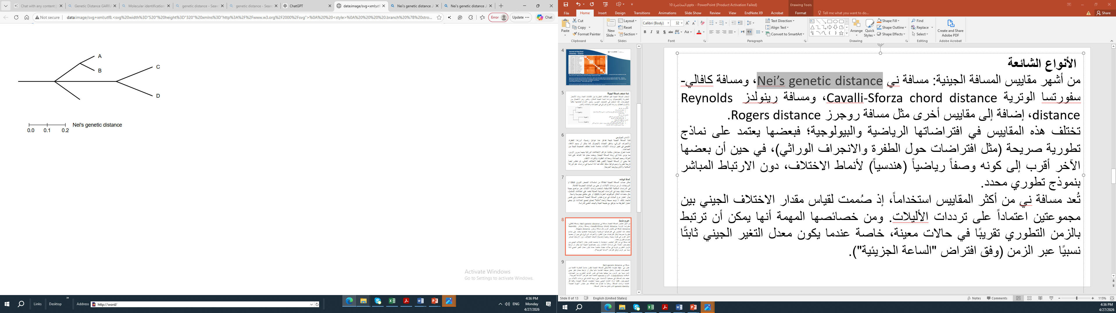
مثال مسافة ني:
كيف تقرأ الرسم؟
A و B:
فروع قصيرة جداً → D ≈ 0.05
يعني تشابه جيني عالي جداً
C و:D
فروع أطول → D ≈ 0.2
اختلاف متوسط
بين (A+B) وC+D) ):
الفرع الأطول → D أكبر (≈ 0.3 أو أكثر)
يدل على تباعد تطوري أقدم

Slide 11
مقاييس أخرى تُعد مسافة كافالي-سفورتسا الوتريةCavalli-Sforza chord distance من المقاييس ذات الطابع الهندسي، وتُستخدم كثيرًا مع البيانات متعددة الأليلات، مثل الواسمات الميكروساتلية microsatellites، لأنها لا تفترض نموذجًا تطوريًا معقدًا.
أما مسافة رينولدزReynolds distance فتُستخدم غالباً في دراسات الوراثة السكانية قصيرة المدى، وتعتمد على افتراضات مرتبطة أساسًا بـ الانجراف الوراثي، خاصة عند دراسة جماعات حديثة الانفصال.
في الأدبيات المقارنة، يُلاحظ أن بعض المقاييس تكون أكثر كفاءة في إعادة بناء البنية الصحيحة للشجرة التطورية (الطوبولوجيا)، بينما يكون بعضها الآخر أنسب لتقدير الزمن التطوري أو مقدار التباعد. لذلك، فإن اختيار مقياس المسافة الجينية ليس قراراً شكلياً، بل يؤثر مباشرةً في تفسير النتائج البيولوجية وجودة الاستنتاجات.

Slide 12
كيف تُحسب المسافة الجينية؟
عمليًا، تبدأ العملية بجمع البيانات الجينية المناسبة (مثل تسلسلات DNA أو ترددات الأليلات). بعد ذلك تُحسب المسافات الثنائية pairwise distances) ) بين كل زوج من الأفراد أو التجمعات، وفق مقياس معيّن للمسافة الجينية. ثم تُنظَّم هذه القيم في مصفوفة مسافات .(distance matrix)
تُستخدم هذه المصفوفة لاحقاً في بناء شجرة تطورية باستخدام خوارزميات مثل Neighbor-Joining أو UPGMA، حيث تُستنتج العلاقات بين المجموعات بناءً على أنماط التشابه والاختلاف الجيني.

Slide 13
الفكرة الأساسية هي تحويل البيانات الخام إلى بنية قابلة للتحليل والمقارنة عبر المراحل التالية:
جمع البيانات الجينية
حساب المسافات الثنائية
بناء مصفوفة المسافات
استنتاج العلاقات التطورية أو السكانية
ومن المهم الانتباه إلى أن دقة النتائج تعتمد على نوع البيانات المختارة ومقياس المسافة المستخدم والطريقة الحسابية لبناء الشجرة، إذ قد تؤدي هذه العوامل إلى اختلاف في شكل الشجرة أو تفسيرها.

Slide 14
التطبيقات
في علم الوراثة السكانية، تُسهم المسافة الجينية في فهم البنية الجينية للسكان، وأنماط الهجرة، ودرجة التمايز بين المجموعات.
أما في علم التطور، فتُستخدم لاستعادة العلاقات التطورية بين الأنواع أو السلالات أو العزلات، من خلال تحليل أنماط التشابه والاختلاف الجيني.
كما تُستخدم في الترميز الشريطي للحمض النوويDNA barcoding) ) لتمييز الأنواع المتشابهة شكلياً (الأنواع الخفية) لكنها مختلفة جينياً.

